Slide 1
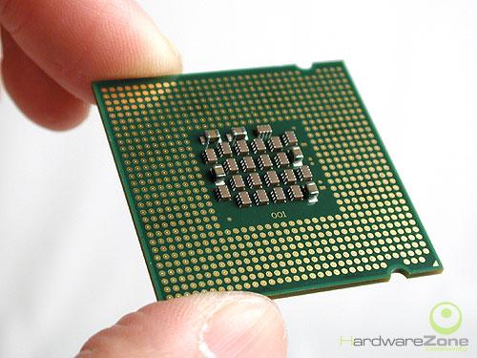
Arquitectura de Máquinas Computadoras II
Unidad I: Introducción a la arquitectura y organización de la computadora.
Docente: Ing. Israel Polanco Moreno

Slide 2
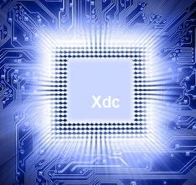
Clase C01.
1.1 Arquitectura y Organización de Computadoras
1.2 Evolución de las computadoras
1.3 Máquina Secuencial de Programa Almacenado.
1.4 Organización de la Computadora.

Slide 3
1.1. Arquitectura y Organización de Computadoras
Vistas
Proceso constructivo: {Planificación, Diseño} → {Implementación}
Arquitectura: Atributos visibles al programador.
Organización: Implementación, Componentes y su interconexión.
  Funcional: función de cada componente
  Estructural: Posición e interconexión

Slide 5
1.2. Evolución de Computadoras
Video

Slide 6
1.3 Máquina Secuencial de Programa Almacenado.
Programa almacenado: Definición de instrucciones simples con las que se pueda programar cualquier tarea de cálculo de la máquina en forma de una secuencia de instrucciones y la posibilidad de cargar estos programas en la misma memoria que se cargan los datos.
Máquina secuencial: Una vez cargados el programa y los datos en la memoria, para realizar la tarea de cómputo, basta lograr que la máquina realice el programa ejecutando instrucción tras instrucción desde la memoria gracias a un secuenciador o dispositivo de control.
La implementación de tal máquina requiere cinco unidades funcionales (actualización del concepto de Babbage): Un órgano de cálculo que ejecute las instrucciones, la memoria, el control, y finalmente unidades de entrada y salida que permitan a la computadora obtener los datos y programas del mundo exterior y entregar los resultados de los cálculos.

Slide 7
1.3 Máquina Secuencial de Programa Almacenado.

Slide 8
1.4 Organización de la Computadora
Dos Enfoques:
  Funcional: Orientado a las diferentes funciones requeridas para el objetivo de la computadora.
  Estructural: Orientado a definir los componentes o partes que la integran y sus interconexiones

Slide 9
1.4 Organización de la Computadora
Enfoque funcional:
  Procesamiento de datos
  Almacenamiento de Datos
  Traslado de datos
  Operaciones de control

Slide 10
1.4 Organización de la Computadora
Enfoque Estructural:
  Procesador o CPU
  Memoria
  Entrada - Salida
CPU
MEMORIA
E / S

